Slide 1
Cours 7
Mise en oeuvre du web service de l’agence immobilière
(introduction aux problemes d’architecture d’applications d’entreprises, WCF)

Slide 2
Les applications d'entreprise : réflexions
Exemple : suivi de colis, service clients, gestion de commandes, ...
Les applications d'entreprise impliquent souvent des données persistantes (données qui doivent toujours être accessibles, pendant plusieurs années).
Durant toutes ces années...
Les données et leur format vont changer.
De nouvelles fonctionnalités vont être apportées.
Les bases de données sont très volumineuses.

Slide 3
Les applications d'entreprise : réflexions
Ces bases de données impliquent un fonctionnement client - serveur : des programmes, des utilisateurs vont utiliser la même base de données en concurrence.
Une multitude de type d'applications doivent avoir accès aux données : clients lourds, clients légers, téléphones, sites web, ...
Les applications d'entreprise doivent pouvoir communiquer avec d'autres applications d'entreprise, d'autres bases de données .

Slide 4
Les applications d'entreprise : réflexions
Les applications d'entreprise intègrent également :
des règles métier (ex : "sur la route, il est interdit de dépasser 90km/h").
des processus métier (ex : "après avoir passé commande, le client paye. Après validation du paiement, la commande est expédiée, le compte bancaire du client est débité et un SMS lui est envoyé").

Slide 5
Les applications d'entreprise : réflexions
Les applications d'entreprise se doivent d'être performantes (temps de réponse, charge des serveurs...).
Une application d'entreprise peu performante...
Décourage le client potentiel
Entraîne des coûts supplémentaires pour l'entreprise (achats de nouveaux matériels plus performants, assistance, maintenance...).
L'application d'entreprise se doit d'être performante sur toutes les couches qui la compose : de la base de données, jusqu'au logiciel "client".

Slide 6
Les applications d'entreprise : réflexions
Une application d'entreprise mal conçue :
Est peu performante.
Entraîne des risques de corruptions de données (coûts exhorbitants en maintenance).
Est peu évolutive (coûts d'apports de nouvelles fonctionnalités élevés).
Entraîne des coûts de maintenance élevés.

Slide 7
Les applications d'entreprise : réflexions
Pour répondre à ces problématiques, les applications d'entreprise doivent être très bien conçues.
Le serveur est "le cerveau" de l'application et évolue peu. Un soin tout particulier doit donc lui être apporté lors de sa conception :
La base de données doit être bien conçue (formes normales, index, clefs étrangères pour garantir l'intégrité des données, etc...)
La couche métier doit être bien conçue : utilisation de design patterns d'architecture d'applications d'entreprise.
La couche de présentation change tout le temps, au gré des modes, des langages de développements, des matériels...

Slide 8
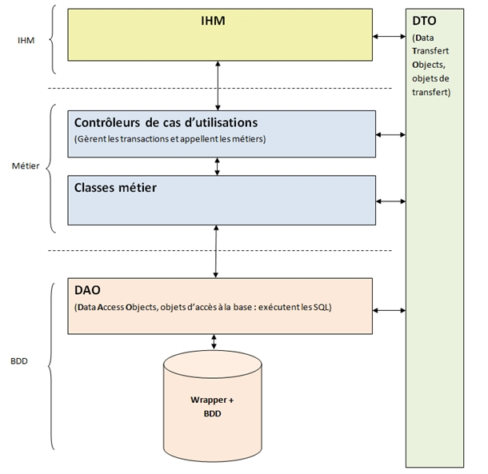
Pattern : l'architecture en "couches"
Pour garantir un faible couplage entre les classes, chaque couche ne connaît que la couche la précédent.

Slide 9
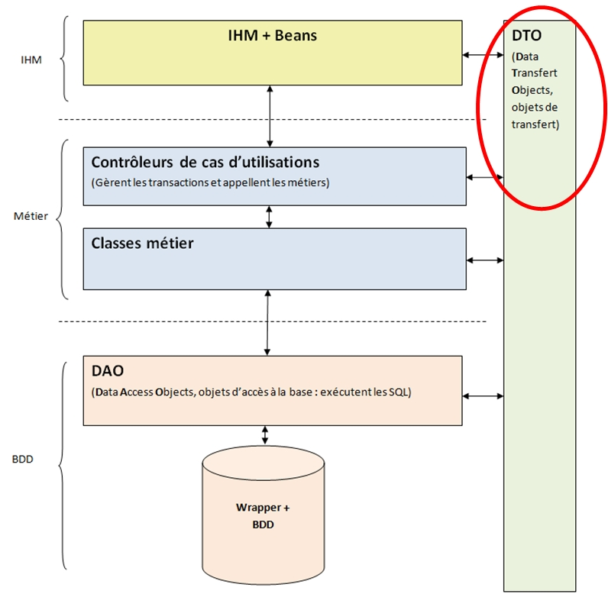
La couche "DTO"

Slide 10
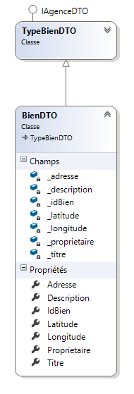
La couche " DTO"
DTO : Data Transfert Objects
Les DTO sont un projet à part :
ils n'ont aucune dépendance.
les DTO sont de simples classes.
Les DTO vont transporter les données au travers de toutes les couches.
Pour cela les DTO doivent être connus de tous les projets de la solution.
Les DTO sont très facilement sérialisables et déserialisables.
Exemple : BienDTO, TypeBienDTO, etc..

Slide 11
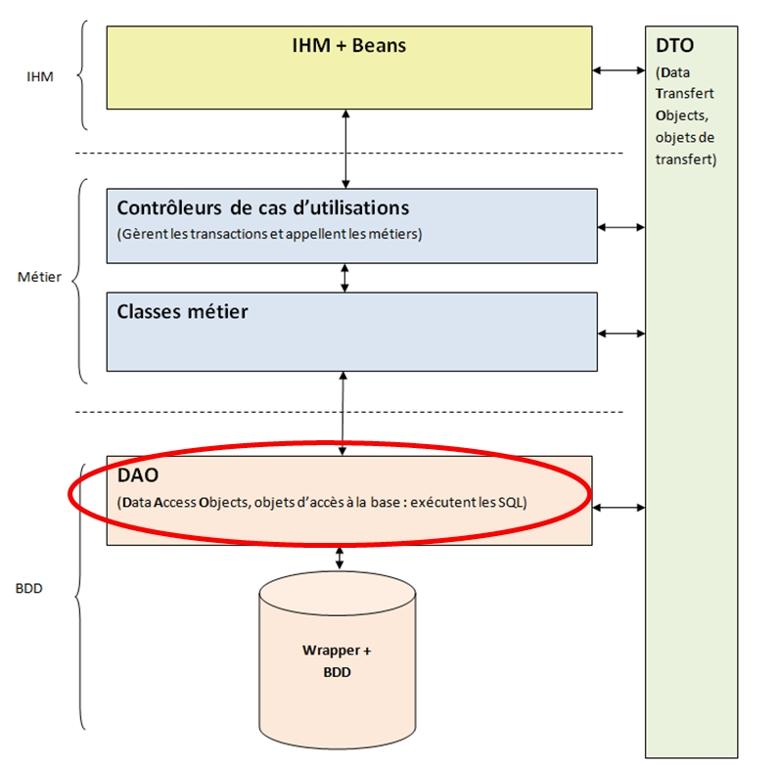
La couche "DAO“ (1)

Slide 12
La couche "DAO“ (2)
DAO = Data Access Objects.
Les DAO sont les seuls à connaître le base de données.
Si la source de données change, seule cette couche sera à changer.
Pour échanger des données avec les couches adjacentes, les DAO travaillent avec des DTO.

Slide 13
La couche « DAO » (3)
Exemples de fonctionnalités :
Charger : charge un objet BienDTO en mémoire
ChargerListe : charge une liste d'objets BiensDTO
Ajouter
Supprimer

Slide 14
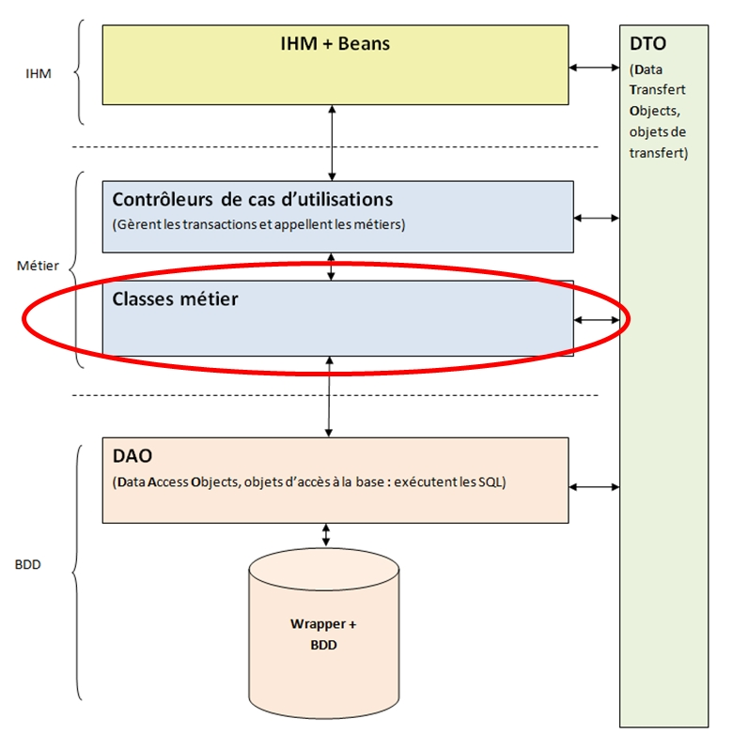
La couche “métier” (1)

Slide 15
La couche "métier“ (2)
La couche métier contient les procédures et règles métier de l'entreprise :
vérification des données saisies (ex : "sur route nationale, il est interdit de dépasser 90km/h").
offre des services destinés aux couches supérieures : calculs, statistiques, ...

Slide 16
La couche « Métier » (3)
Exemples de fonctionnaités
Une méthode "VerificationSaisie"
Une méthode "Ajouter" (appeler VerificationSaisie)
Une méthode "Charger", une méthode "ChargerListe", ...

Slide 17
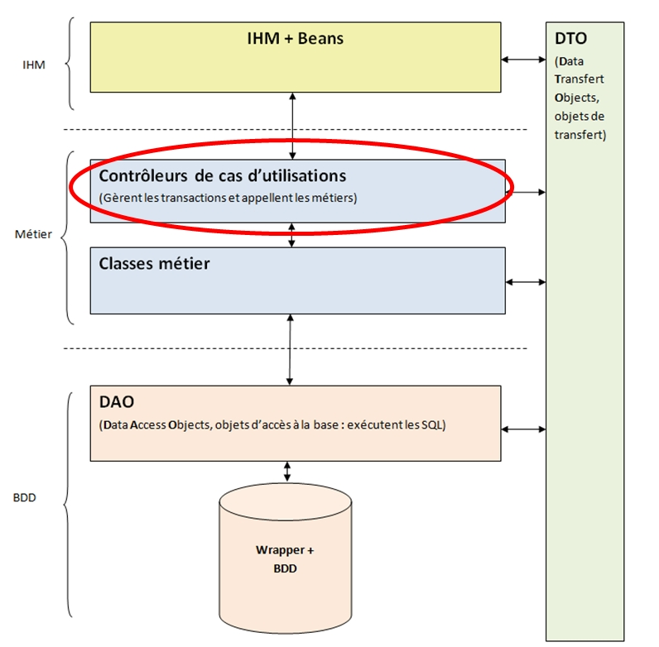
La couche "Services“ (1)

Slide 18
La couche "Services“ (2)
La couche service permet de gérer la logique de l'application (suite d'instructions à exécuter pour réaliser une tâche).
Exemple : vente d'un bien :
1. Clôture de l'annonce (=> appel du métier annonce)
2. Emission d'une facture (=> appel métier facture)
3 .Envoi d'un SMS (=> appel d'une librairie d'envoi d'un SMS).
...
Les services appellent les métiers.

Slide 19
La couche "Services“ (3)
La couche service est un excellent endroit pour gérer les transactions.
Peuvent être orientés :
"Cas d'utilisation" (ex : saisie d'une annonce)
"Ressource" (ex : une annonce), en vue de préparer des web services REST.

Slide 20
WCF

Slide 21
WCF : présentation
WCF : Windows Communication Foundation. C'est une nouveauté de la version 3.0 du framework .Net.
WCF est une couche d'abstraction (une librairie) permettant d'unifier les technologies de développement Client / Serveur existantes dans le monde Microsoft.
Avantage : le développeurs n'a plus qu'à connaître qu'une seule librairie pour réaliser des applications client / serveur, quelle que soit la technologie à utiliser(web services, .Net Remoting, DCOM,....).

Slide 22
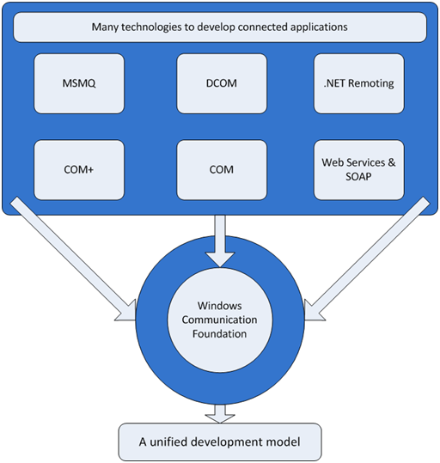
WCF : présentation

Slide 23
Les "endpoints"
EndPoints = Points de terminaison.
Un endpoint possède 3 propriétés principales (ABC) :
Une Adresse : où ?
Un Binding : comment ? (quelle technologie utiliser ? quel protocole de transmission de données ?)
Un Contrat : quoi ? (quelles sont les données échangées ? quels services sont proposés ?)
Les clients se connectent à un endpoint pour consommer le service (un service comporte plusieurs endpoints).

Slide 24
Le WCF Dispatcher
Grâce au WCF dispatcher, WCF peut héberger un service sous diverses formes : web, .Net, remoting, ...
Le WCF dispatcher tourne sur le serveur et écoute tous les messages de tous les protocoles supportés par le service.
A la réception d'un message, le dispatcher décode le message, et l'envoie sur le bon point de terminaison.

Slide 25
Côté client: le proxy WCF
Pour contacter un service, le client crée un « proxy » vers le service WCF.
Le proxy gère le canal de communication et l'encodage du message, selon le point de terminaison choisi pour contacter le service.
Le proxy permet au client d'utiliser les types exposés sur le serveur.
Le proxy est auto-généré grâce à l'utilitaire svcutil.exe.

Slide 26
Résumé : les échanges WCF
Le client crée un « proxy » vers le service WCF.
Le proxy gère le canal de communication et l'encodage du message, selon le point de terminaison choisi pour contacter le service.
Le proxy envoie le message vers le service WCF.
Le WCF Dispatcher réceptionne le message, le traite et le communique au endpoint concerné.

Slide 27
TP
Créez une nouvelle application WinRT
Affichez la liste des biens (juste le titre) dans une liste, en appelant le web service adéquat.

